Slide 1
Integrantes (RGM):
28628632
28839111
30104831
Link código: https://github.com/SOLDATO2/ProjetoAula5

Slide 2
Detecção de Movimentos através do Threshold Adaptativo
Vamos explorar como identificar movimentos em diferentes cenários, mesmo com variações de iluminação ou pequenas mudanças no ambiente.
Abordaremos desde a explicação do algoritmo até possíveis aplicações e próximos passos para aprimoramento do sistema. Iremos abordar o algorítimo threshold adaptativo e demonstrar como ele poder ser utilizado para ressaltar detalhes e deixar objetos em movimento mais claros

Slide 3




Explicação do Algoritmo
Captura de Frames
Obtenção de frames consecutivos do vídeo
Diferença entre Frames
Cálculo da diferença de intensidade entre pixels de quadros consecutivos
Thresholding Adaptativo
Binarização da imagem com limiares calculados localmente
Detecção de Movimento
Identificação das áreas onde houve mudança significativa

Slide 4
Thresholding Adaptativo
Definição
Vantagens
O thresholding adaptativo calcula o valor de limiar localmente, analisando pequenas vizinhanças de pixels, em vez de usar um valor fixo para toda a imagem.
Segmentação mais robusta a variações de iluminação ou sombras, pois cada região tem seu próprio limiar calculado com base nas condições locais.
Aplicação
Após identificar as áreas de mudança com a diferença entre frames, o thresholding adaptativo é aplicado para binarizar a imagem, destacando apenas as regiões em movimento.

Slide 5
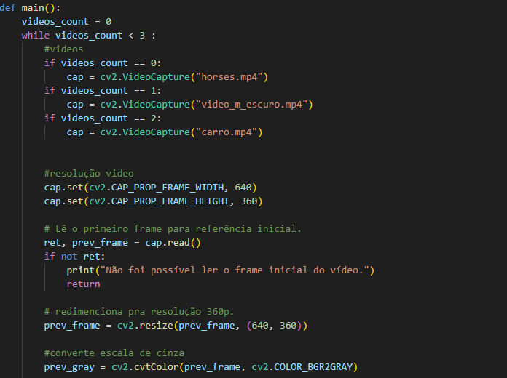
Leitura de vídeo
Especificação de resolução
Conversão escala de cinza para Threshold

Slide 6
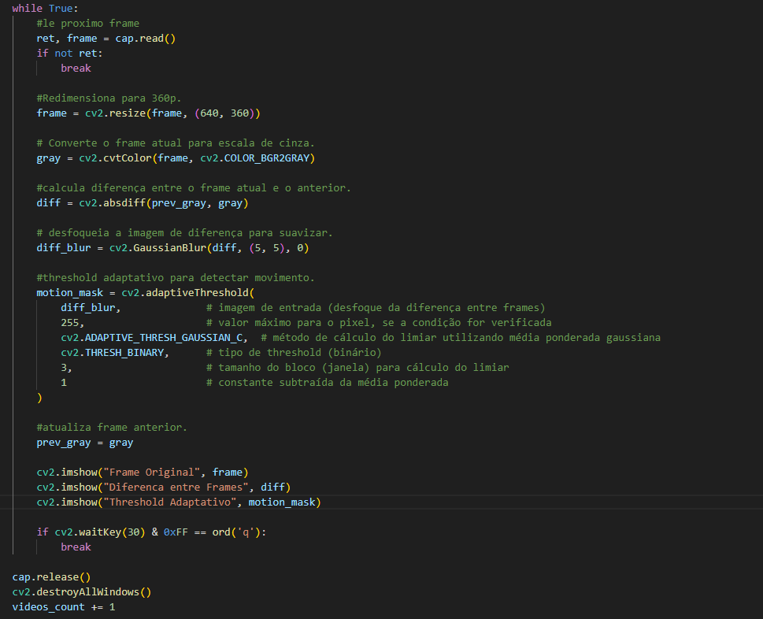
Cada frame é redimencionado para 360p
É calculado a diferença absoluta,
e com base na diferença, aplica-se um-
GaussianBlur para reduzir ruidos.

Slide 7
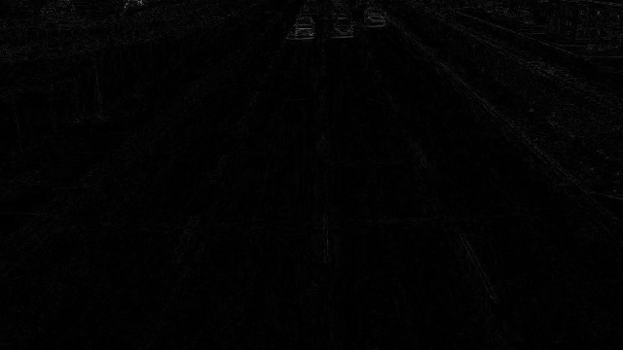
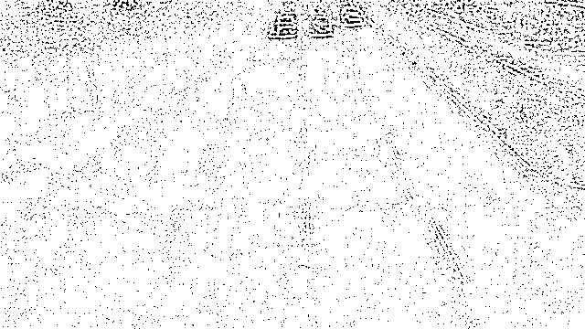
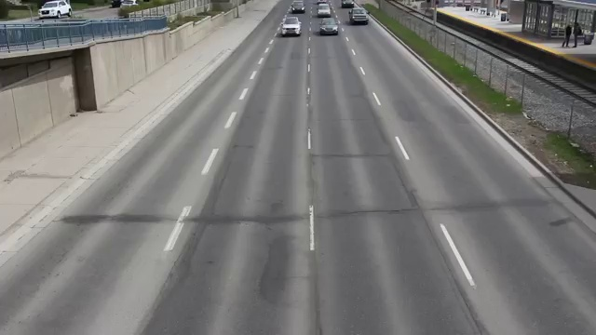
Resultados - Carros
Diferença Entre frames
Threshold adaptativo
Frame original

Slide 8
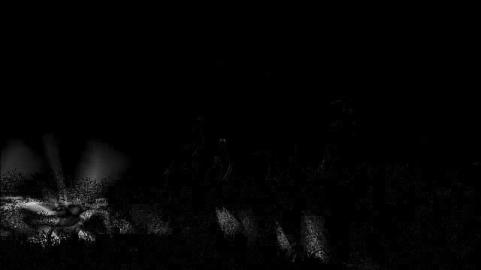
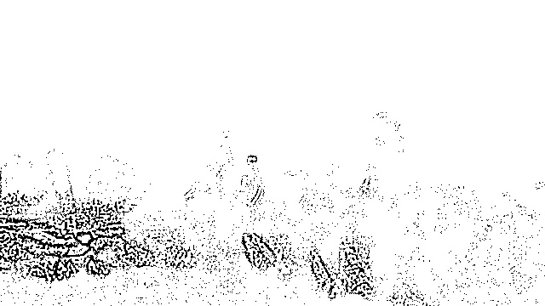
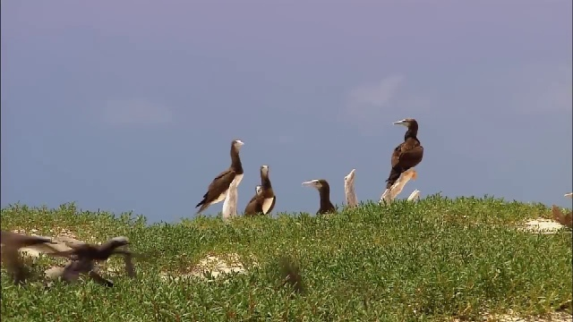
Resultados - Animais
Diferença Entre frames
Threshold adaptativo
Frame original

Slide 9
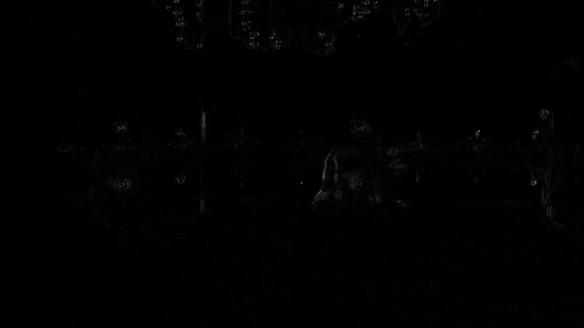
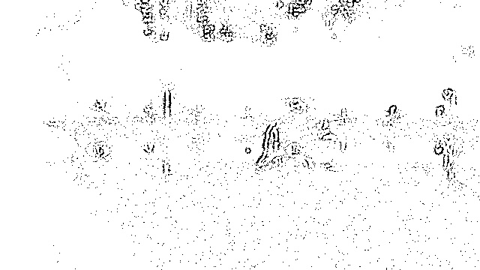
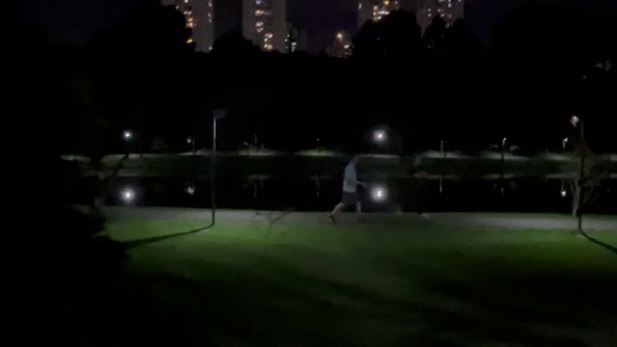
Resultados - Movimento Humano
Diferença Entre frames
Threshold adaptativo
Frame original

Slide 10








Problemas a Serem Resolvidos
Sistemas de Segurança
Monitoramento de Tráfego
Capturar movimentos suspeitos em áreas restritas, acionando alertas quando necessário.
Identificar e rastrear veículos em rodovias para estudar fluxo de trânsito e congestionamentos.
Desafios
Comportamento Animal
Lidar com ruídos, variações súbitas de luminosidade, sombras em movimento e outras interferências.
Capturar movimentos de animais em cenários rurais com diversos detalhes ambientais.

Slide 11
Implementação do Código
Visualização
Processamento
Exibição do frame original, da diferença entre frames e da máscara de movimento.
Captura e Preparação
Cálculo da diferença entre frames, aplicação de desfoque Gaussiano e threshold adaptativo.
Captura do vídeo, redimensionamento para 360p e conversão para escala de cinza.

Slide 12




Discussão dos Resultados
Eficácia na Detecção
O threshold adaptativo ressalta detalhes pequenos com base na iluminação e contraste, facilitando a identificação de objetos em movimento.
Robustez a Iluminação
Regiões escuras ou muito claras podem ser corretamente segmentadas, tornando o sistema menos sensível a mudanças suaves de iluminação.
Falsos Positivos
Objetos que mudam no cenário, como sombras em movimento rápido ou folhas de árvores balançando, podem gerar regiões brancas na máscara.
Desempenho
Por ser uma abordagem relativamente simples e usar resolução pequena, tende a ser rápida mesmo em máquinas com recursos limitados.

Slide 13










Próximos Passos
Detecção de Eventos Específicos
Identificar comportamentos especificos
Análise de Trajetória
Identificar objetos e atribuir trajetoria
Filtragem por Tamanho/Forma
Reduzir ainda mais ruidos
Rastreamento de Objetos
Implementar algoritmos para rastear objetos
Subtração de Fundo
Implementar algoritimos para segmentar primeiro plano (objetos)
do fundo

